Slide 1
第五讲 光电子器件的动态行为
集成光电子学国家重点实验室
Notes:
光信号的调制------光电子器件的动态行为

Slide 2
第5章 光电子器件的动态行为
5.1发光二极管直接调制
5.2 半导体激光器直接调制
5.2.1 半导体激光器的瞬态特性
5.2.2 半导体激光器的动态分析
5.2.3 半导体激光器的模式稳定性问题
5.3 DFB激光器和DBR激光器
5.3.1 什么是DFB激光器和DBR激光器？
5.3.2耦合波方程
5.3.3 λ/4相移的折射率耦合DFB-LD
Notes:
光信号的调制------光电子器件的动态行为

Slide 3
第5章 光电子器件的动态行为
增益耦合DFB-LD
5.3.5 DBR-LD
5.3.6 工作特性
5.4 半导体激光器的噪声
5.4.1 Schawlow-Townes线宽
5.4.2 频率噪声
5.4.3 Langevin 噪声源
5.4.4 RIN和谱密度函数
5.5 半导体激光器的啁啾
Notes:
光信号的调制------光电子器件的动态行为

Slide 4
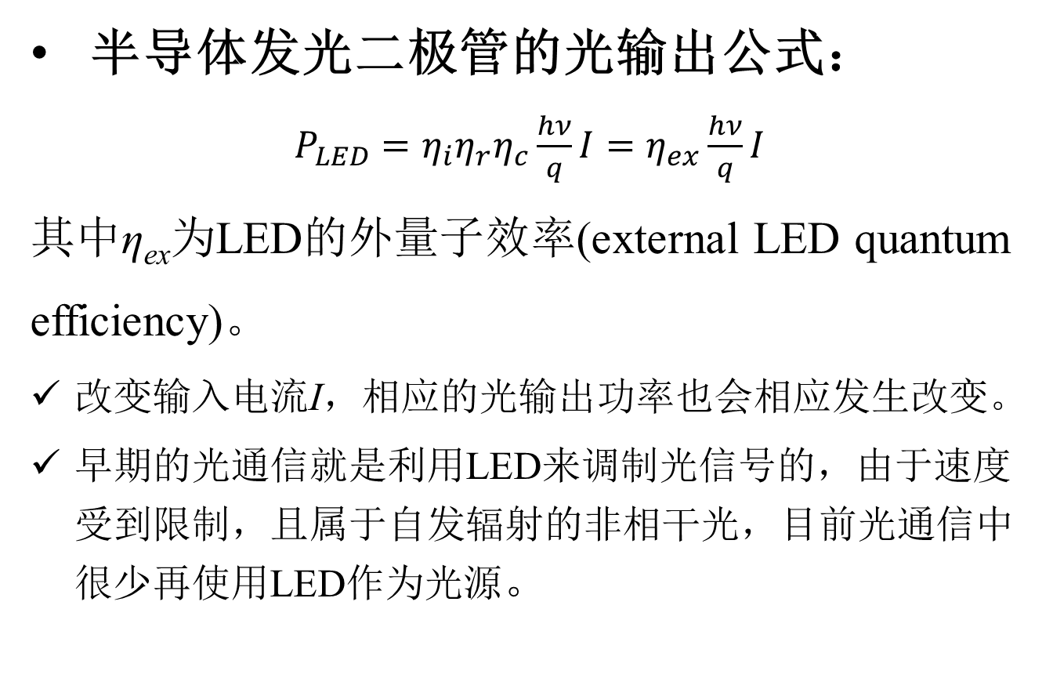
5.1 发光二极管直接调制
半导体发光二极管的光输出公式：
$P_{LED}=η_{i}η_{r}η_{c}\frac{hν}{q}I=η_{ex}\frac{hν}{q}I$ 其中η_{ex}为LED的外量子效率(external LED quantum efficiency)。
改变输入电流I，相应的光输出功率也会相应发生改变。
早期的光通信就是利用LED来调制光信号的，由于速度受到限制，且属于自发辐射的非相干光，目前光通信中很少再使用LED作为光源。
(5.1.1)
Notes:
辐射效率为：$η_{r}$，与第三章保持一致

Slide 5
5.1 发光二极管直接调制
发光二极管的频响特性：
LED中R_{st}=0，并假定 ，根据载流子速率方程 ，如果从t=0起停止注入电流，那么t >0时有
假定τ为常数(一般τ为2~10 ns)，则(5.1.2)式的解为
(5.1.2)
(5.1.3)

Slide 6
5.1 发光二极管直接调制
经傅里叶变换，我们可得LED调制的频率响应：
显然，由于载流子寿命的限制，LED的调制速率最多达到100MHz的量级。
在目前的计算机网络中，也仅仅能够适用于局域网的内部通信。
(5.1.4)
Notes:
100Mb/s--------100MHz

Slide 7
5.2 半导体激光器直接调制
下面我们分析半导体激光器的调制特性：
与其他介质激光器相比，LD的另一突出优点是可以直接调制，其调制带宽可高达GHz量级。
由于半导体激光器的光输出质量相当高，因此现代光纤通信中，半导体激光器是必选光源。

Slide 8
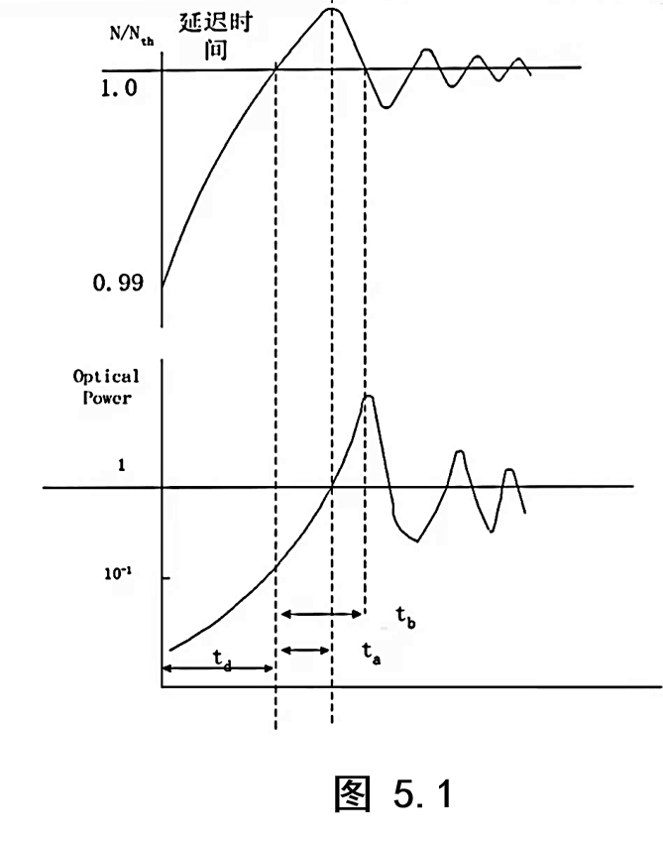
5.2.1 半导体激光器的瞬态特性
激射三个判据：
Ith阈值电流拐点
光谱尖峰
近场高亮度（肉眼）
右图：
gain-switching产生超短光脉冲
Notes:
文字插入

Slide 9
5.2.1 半导体激光器的瞬态特性
讨论：
如图5.1所示，若在时间t=0的时刻，给激光器加上一个大于阈值的阶跃电流。注入有源区内的载流子浓度要经过一个延迟时间t_{d}才能上升到阈值N_{th}，因为在这段时间内载流子浓度还低于阈值，受激辐射还很少。
当载流子浓度达到阈值载流子浓度时，由于时间上还没有形成足够的受激辐射，所以注入的载流子消耗很少，使得载流子浓度继续上升。
当受激发射开始时载流子浓度达最大，此后光强迅速增加、载流子迅速减少。在载流子浓度下降的最大斜率处光强达最大。
当载流子浓度低于阈值后，光强迅速下降。
当受激辐射截止时，载流子浓度开始回升，此后继续重复前面的过程，只是这种波动的振幅越来越小表现为张驰振荡。
Notes:
张弛振荡加粗

Slide 10
5.2.2 半导体激光器的动态分析
根据载流子和光子速率方程：
假定增益为
(5.2.1)
(5.2.2)
(5.2.3)

Slide 11
5.2.2 半导体激光器的动态分析
在I_{c}处进行小信号调制（偏置量超过阈值），忽略I和N相位上的偏差：
忽略自发辐射，此时速率方程变为：
(5.2.4)
(5.2.5)
(5.2.6)
(5.2.7)
(5.2.8)
Notes:
加入假定：
忽略I和N相位上的偏差
电流偏置比阈值电流要大

Slide 12
5.2.2 半导体激光器的动态分析
显然稳态项I_{c}、N_{c}、N_{pc}，满足 ， ， 。加上 ， ，将(5.2.4)，(5.2.5)，(5.2.6)式代入(5.2.7)，(5.2.8)两式，忽略二次以上谐波项，速率方程可变为：
由上两式可看出，N₁，N_{p1}之间有相关性。
(5.2.9)
(5.2.10)

Slide 13
5.2.2 半导体激光器的动态分析
将两式相乘，忽略5.2.9右边第三项之外的其他项，在计算中为了简化表达式形式可定义张弛振荡频率ω_{R}：
由(5.2.10)式得：
代入(5.2.9)式，消去N₁，得到I₁，并利用(5.2.10)和：
得：
(5.2.11)
(5.2.12)
(5.2.13)
(5.2.14)
Notes:
加入：将两式相乘，忽略5.2.9右边第三项之外的其他项，在计算中为了简化表达式形式可定义张弛振荡频率ω_{R}

Slide 14

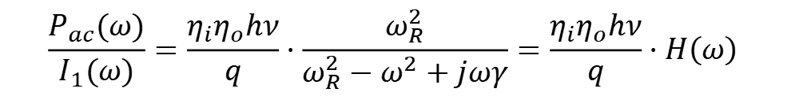
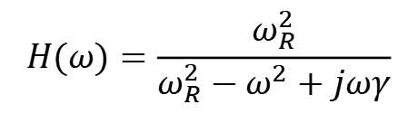

5.2.2 半导体激光器的动态分析
$$γ=\frac{1}{τ}+v_{g}aN_{pc}$$
(5.2.15)
设 ，
则
$H\left(ω\right)为$决定LD频率响应特性的函数。
$$H(ω)=\frac{ω_{R}^{2}}{ω_{R}^{2}−ω^{2}+jωγ}$$
(5.2.16)
$$\frac{\left.P_{ac}(ω\right)}{\left.I_{1}(ω\right)}=\frac{η_{i}η_{o}hν}{q}⋅\frac{ω_{R}^{2}}{ω_{R}^{2}−ω^{2}+jωγ}=\frac{η_{i}η_{o}hν}{q}⋅H\left(ω\right)$$
(5.2.17)
Notes:
此页为新加 公式5.4.39用到了

Slide 15
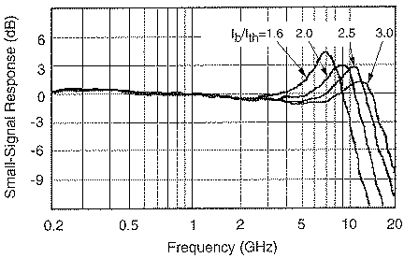
小信号响应函数特性举例：
5.2.2 半导体激光器的动态分析
Small-signal RF——
Response10 Gb/s Directly Modulated DFB LDs for Metropolitan Data Transmission
Notes:
此页为新加；标题加入“小信号响应函数特性”

Slide 16
5.2.2 半导体激光器的动态分析
当阻尼不大( <<1)时，
一般用电流方式来表示比较方便，所以也常用下式来表示张弛振荡频率：
(5.2.18)
(5.2.19)
(5.2.20)

Slide 17
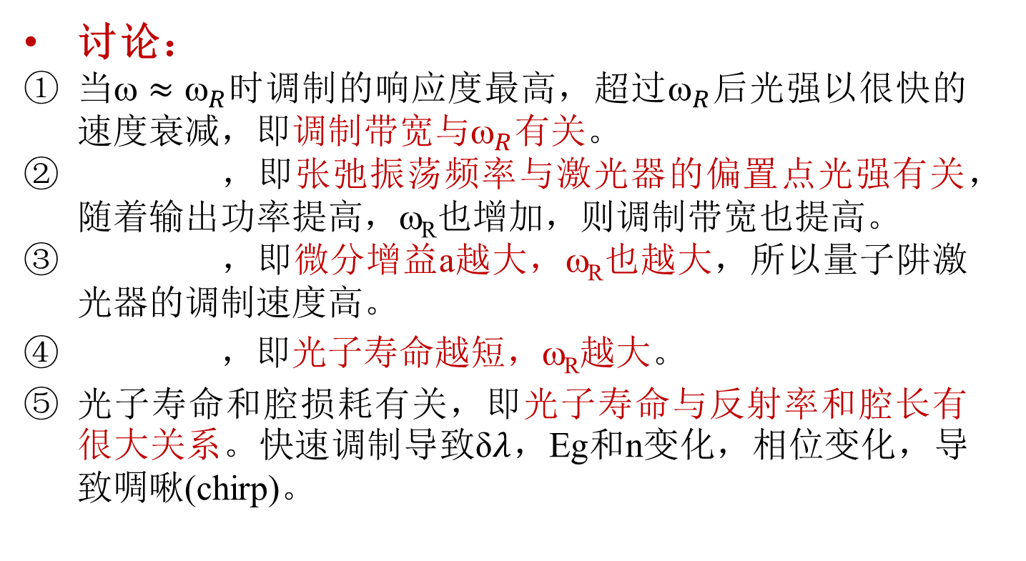
5.2.2 半导体激光器的动态分析
讨论：
当$≈_{R}$时调制的响应度最高，超过$_{R}$后光强以很快的速度衰减，即调制带宽与$_{R}$有关。
，即张弛振荡频率与激光器的偏置点光强有关，随着输出功率提高，ω_{R}也增加，则调制带宽也提高。
，即微分增益a越大，ω_{R}也越大，所以量子阱激光器的调制速度高。
，即光子寿命越短，ω_{R}越大。
光子寿命和腔损耗有关，即光子寿命与反射率和腔长有很大关系。快速调制导致δ$λ$，Eg和n变化，相位变化，导致啁啾(chirp)。

Slide 18
5.2.3 半导体激光器模式稳定性问题
模式稳定性问题主要讨论纵模在动态调制时的稳定性问题——
满足相位条件的纵模很多，由于模式竞争的作用，电流大于阈值电流后，主模与其他边模的光强比将随着电流增大而增大。
主模强度和边模强度的最大值之比称为边模抑制比(side mode suppress ratio)，是标志纵模性能的一个重要指标。

Slide 19
5.2.3 半导体激光器模式稳定性问题

Slide 20
5.2.3 半导体激光器模式稳定性问题
I<I_{th}
I=I_{th}
I>I_{th}
各图所示的是基于均匀加宽介质增益谱和纵模模式间的模式竞争示意图。

Slide 21
5.2.3 半导体激光器模式稳定性问题
I<I_{th}
I=I_{th}
I>I_{th}
当增益很小时，各个模式都不能激射；当增益增大到某个模式的增益达到阈值增益，该模式即发生激射，大量消耗载流子，使得增益维持在阈值增益，这时其他模式的增益仍然低于阈值增益而不能发生激射。这就是模式竞争的基本原理。

Slide 22
5.2.3 半导体激光器模式稳定性问题
电流的增大将改变有源区的温度——
从而导致有源区增益谱随着电流增大而红移。当增益峰移动到两个纵模之间时，两个纵模模式增益相等，都有可能激射。如果电流减小一点或增加一点，模式就会发生跳变，激光波长发生跳变。
温度的改变会改变折射率，根据激射条件，激光波长也会随着注入电流在一定范围内发生缓慢改变。

Slide 23
5.2.3 半导体激光器模式稳定性问题
讨论：
根据以上的分析，我们发现普通半导体激光器的模式是不够稳定的，即便能够在直流工作时保持单模工作，但是在动态工作状态下，可能导致多模或者跳模发生。
对于纵模来讲，其根本原因在于，只能靠增益的差别来进行模式竞争，而各种模式的阈值增益相差很小。增益曲线却是受到载流子浓度和温度的影响而并不稳定。
为了在动态工作条件下仍保持单纵模工作，应引入具有不同阈值增益的模式结构，强化模式竞争效应。

Slide 24
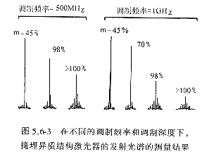
5.2.3 半导体激光器模式稳定性问题
调制频率=500MHz
调制频率=1GHz
m=45%
m=45%
m=70%
m=98%
m>100%
m=98%
m>100%
不同调制频率与调制深度下，
激光器的发射光谱的测量结果图

Slide 25
5.3 DFB激光器和DBR激光器
以前讨论的半导体激光器属于Fabry-Perot (F-P)型激光器，光的反射集中在镜面上，并且α_{th}与波长无关，即谐振腔没有波长选择性。
F-P型激光器有以下一些缺点，使F-P型激光器不适于光纤通讯：
通常多纵模工作；
注入电流I的升高将导致T上升，造成增益带宽的微小变化，使激光器发生跳模；
温度特性差， ；
动态工作时多模工作。

Slide 26
5.3.1 什么是DFB和DBR激光器？
DFB及DBR是采用内藏光栅的分布反馈来构成谐振腔的，这个概念开始于1970年前后染料激光器的研究。
1972年美国贝尔实验室的 H. Kogelnik和 C. V. Shank两人提出Distributed Feedback 的概念，采用电磁场的耦合波理论系统地分析了DFB激光器的工作原理与特性，他们研究了两种理想模型，如图5.3所示：
(1)为折射率耦合DFB-LD n(z)=n₀+n₁cos2β₀z；
(2)为增益耦合DFB-LD，g(z)=g₀+g₁cos2β₀z。
光在激光器中前进，任何一点都可受到反馈，有增益有反馈，端面不需要反射镜。

Slide 27


5.3.1 什么是DFB和DBR激光器？
FP腔与DBR腔的比较
Notes:
此页为新加

Slide 28
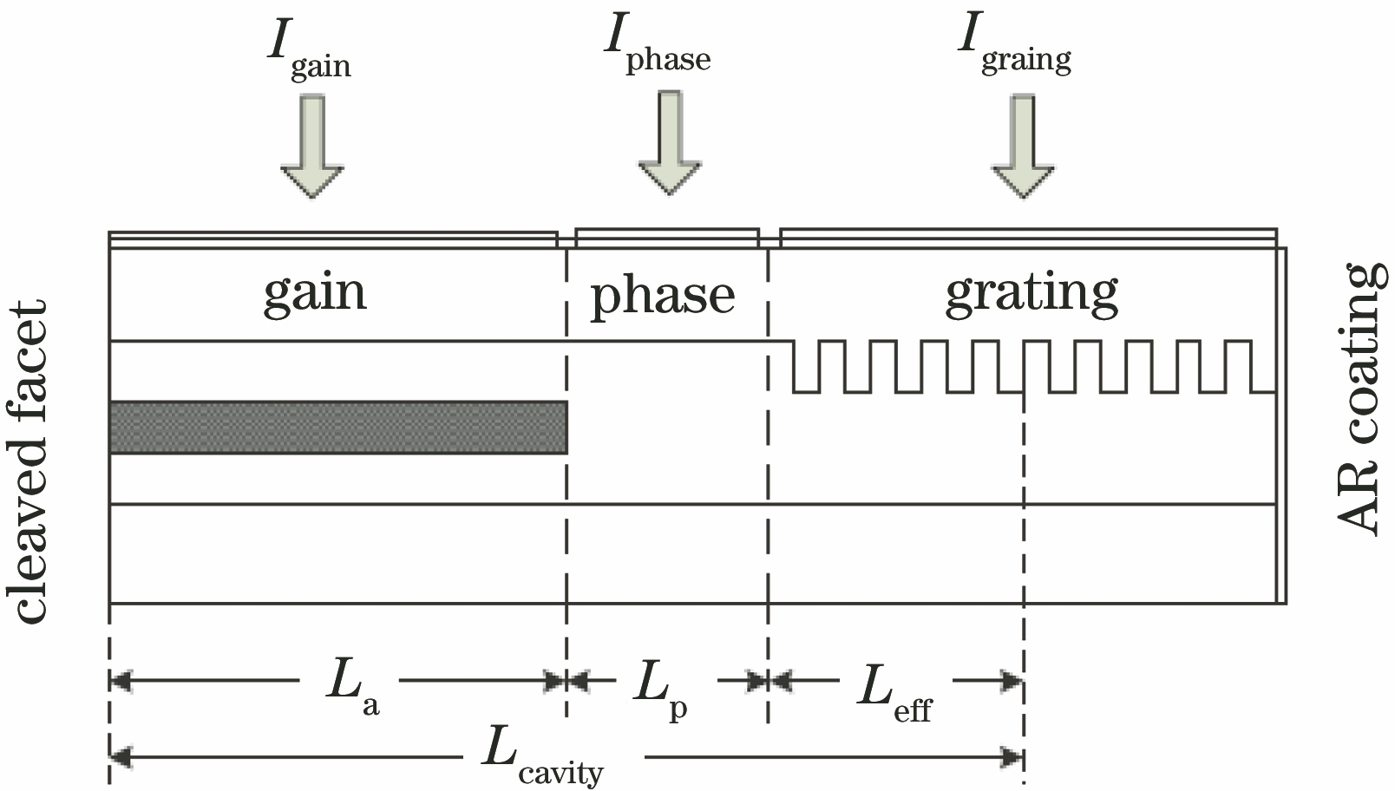
增益
相位
光栅

Slide 29
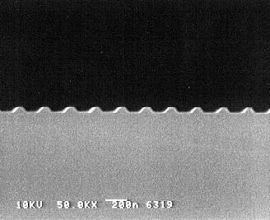
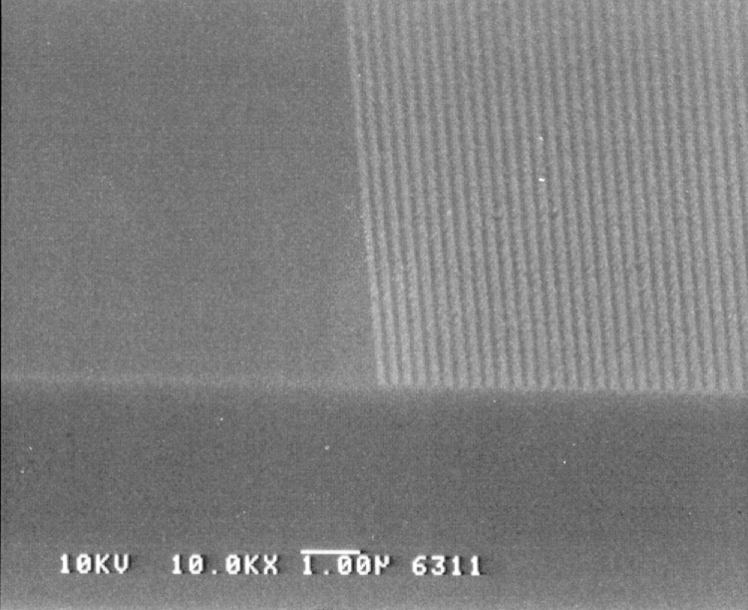
5.3.1 什么是DFB和DBR激光器？

Slide 30
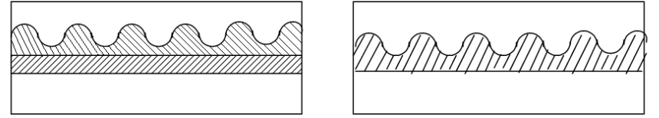
5.3.1 什么是DFB和DBR激光器？
n_{c}
n_{c}
DFB激光器在有源区存在光栅，DBR则不然；
在DFB激光器和DBR激光器中，Rl和Rr的端面反射率最好为0。
n_{g}
n_{a}
n_{a}
n_{c}
n_{c}
(1)
(2)
图 5.3 DFB激光器示意图
(1)折射率耦合型DFB；(2)增益耦合型DFB激光器
Rl
Rr
图 5.4 DBR 激光器示意图
Notes:
添加文字

Slide 31
5.3.1 什么是DFB和DBR激光器？
DBR(Distributed Bragg Reflector)激光器
是指布拉格光栅只起反射镜的作用，不产生增益的半导体激光器，而增益从其它区域产生。
DFB (Distributed Feedback)激光器
早期有关DFB-LD的研究工作几乎都是基于GaAlAs/GaAs材料系，这是因为GaAlAs/GaAs材料系当时是最成熟并最适合于制作LD的材料，该材料系对应的LD激射波长为700-880nm。
直到70年代中期，DFB-LD的阈值电流仍居高不下，存在制作工艺复杂及寿命短等问题。这些均源于GaAlAs材料在再生长时Al的氧化问题。有关DFB-LD的实验研究曾经一度停滞不前。

Slide 32
5.3.1 什么是DFB和DBR激光器？
DFB激光器发展背景1：
石英光纤的研究在70年代取得划时代的进展，在1.3μm波长段光纤的色散为零，在1.55μm这一波长段光纤的损耗可以做得极低。这一进步使采用光作为通信手段的理想成为现实，而光纤通信的理想光源非LD莫属。最有希望制作1.55μm LD的材料是InGaAsP/InP材料系。
随着光纤通信向长距离、大容量方向发展，光波群速度的波长色散已经到了不可忽视的程度，从而对光源频谱纯度的要求越来越高，并且要求高速动态调制下单模工作。

Slide 33
5.3.1 什么是DFB和DBR激光器？
DFB激光器发展背景2：
在1979年到1982年，人们发现InGaAsP/InP材料系十分适合于制作DFB-LD，这主要表现在该材料系的再生长几乎不存在问题，从而用于光通信的DFB-LD的研究有了飞速发展。有关DBR-LD的概念与理论，在1977年由Streifer, W. 系统地给予了描述。
八十年代和九十年代，DFB和DBR激光器得到了非常大的发展和应用，它们与其它光电子器件进行功能集成，已经成为光纤通信系统中最主要的光源。

Slide 34

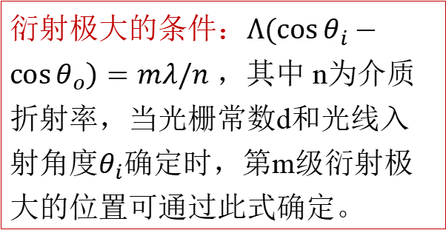


5.3.2 耦合波方程
耦合波方程由Streifer最早做出相关计算
3_{rd}
2_{nd}
x
Incident
1_{st}
z
$$θ_{i}$$
$$θ_{o}$$
y
$$Λ$$
衍射极大的条件$：Λ\left(\cos{θ_{i}}−\cos{θ_{o}}\right)=mλ/n$ ，其中 n为介质折射率，当光栅常数d和光线入射角度$θ_{i}$确定时，第m级衍射极大的位置可通过此式确定。
Notes:
添加，Streifer最早做出相关计算

Slide 35
5.3.2 耦合波方程
假定场沿y方向均匀，工作于TE模式，并且R_{l}=R_{r}=0，则波动方程为：
其中复折射率 为
其中α<0表示对场的吸收系数，α>0则表示增益。注意此处的α是第二章中推导的α的 。
(5.3.1)
(5.3.2)

Slide 36
5.3.2 耦合波方程
将上式以Λ为周期展开：
其中
同时波动方程变为：
(5.3.3)
(5.3.4)
(5.3.5)
Notes:
5.3.5公式明显错误，中间有多余相，已删减

Slide 37
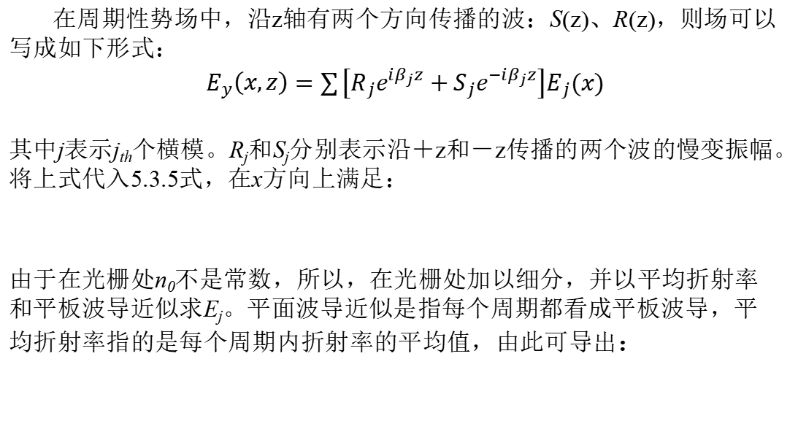
5.3.2 耦合波方程
在周期性势场中，沿z轴有两个方向传播的波：S(z)、R(z)，则场可以写成如下形式：
$E_{y}\left(x,z\right)=\sum{\left[R_{j}e^{iβ_{j}z}+S_{j}e^{−iβ_{j}z}\right]E_{j}(x)}$
其中j表示j_{th}个横模。R_{j}和S_{j}分别表示沿＋z和－z传播的两个波的慢变振幅。将上式代入5.3.5式，在x方向上满足：
由于在光栅处n₀不是常数，所以，在光栅处加以细分，并以平均折射率和平板波导近似求E_{j}。平面波导近似是指每个周期都看成平板波导，平均折射率指的是每个周期内折射率的平均值，由此可导出：
(5.3.6)
(5.3.7)
(5.3.8)
Notes:
添加沿z轴，5.3.6中振幅项删去z，解释了平均折射率近似和平板波导近似

Slide 38
5.3.2 耦合波方程
其中 κ_{m}、κ_{-m} 表示第m级展开的光栅的耦合系数，耦合系数对于DFB-LD至关重要；δ＝β_{j}-β₀， ，α表示模式增益或损耗(modal gain or loss)，它是平均值可由5.3.7推导得出:
上式中的
表示第j个模式的电场总功率。
第j个TE模式的耦合系数κ的定义为:
其中
其中，A_{m}是m级光栅的折射率的x分量。
(5.3.10)
(5.3.11)
(5.3.12)
(5.3.13)
Notes:
加入：它是平均值可由5.3.7推导得出。加入：其中，A_{m}是m级光栅的折射率的x分量。

Slide 39
5.3.2 耦合波方程
注意耦合系数κ表示反馈的强弱，A_{m}(x)表示光栅的强弱。
根据边界条件
设： ，
其中γ²=κ²+(α-jδ)²，所以R、S的一般解分别为：
(5.3.14)
(5.3.15)
(5.3.16)

Slide 40
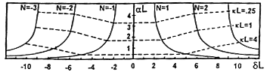
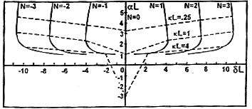
5.3.2 耦合波方程
图 5.6 折射率耦合光栅损耗曲线
图 5.7 增益耦合光栅损耗曲线

Slide 41
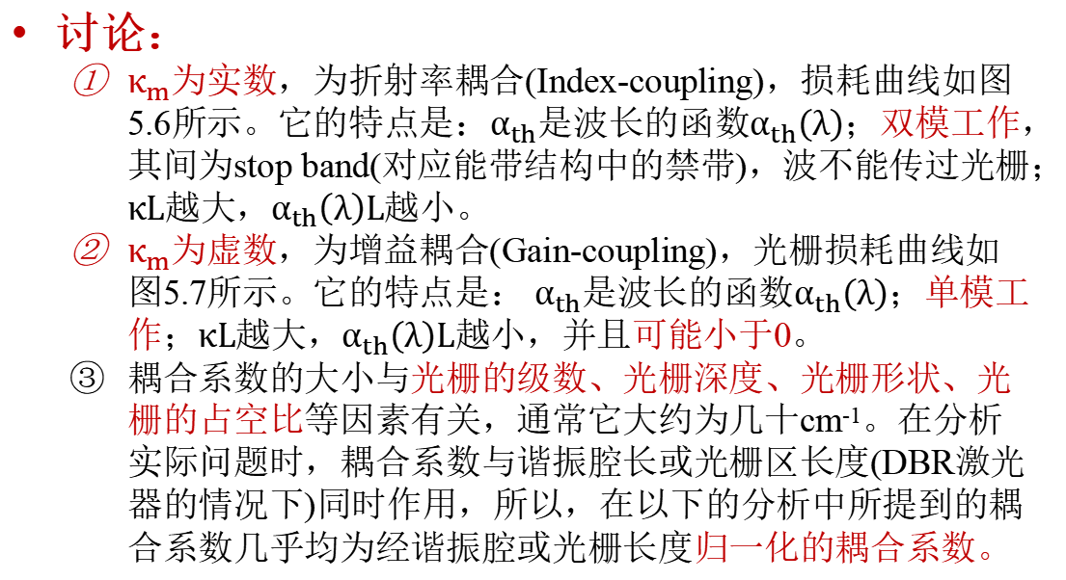
5.3.2 耦合波方程
讨论：
$κ_{m}$为实数，为折射率耦合(Index-coupling)，损耗曲线如图5.6所示。它的特点是：$α_{th}$是波长的函数$α_{th}\left(λ\right)$；双模工作，其间为stop band(对应能带结构中的禁带)，波不能传过光栅；$κL$越大，$α_{th}\left(λ\right)L$越小。
$κ_{m}$为虚数，为增益耦合(Gain-coupling)，光栅损耗曲线如图5.7所示。它的特点是： $α_{th}$是波长的函数$α_{th}\left(λ\right)$；单模工作；$κL$越大，$α_{th}\left(λ\right)L$越小，并且可能小于0。
耦合系数的大小与光栅的级数、光栅深度、光栅形状、光栅的占空比等因素有关，通常它大约为几十cm⁻¹。在分析实际问题时，耦合系数与谐振腔长或光栅区长度(DBR激光器的情况下)同时作用，所以，在以下的分析中所提到的耦合系数几乎均为经谐振腔或光栅长度归一化的耦合系数。

Slide 42
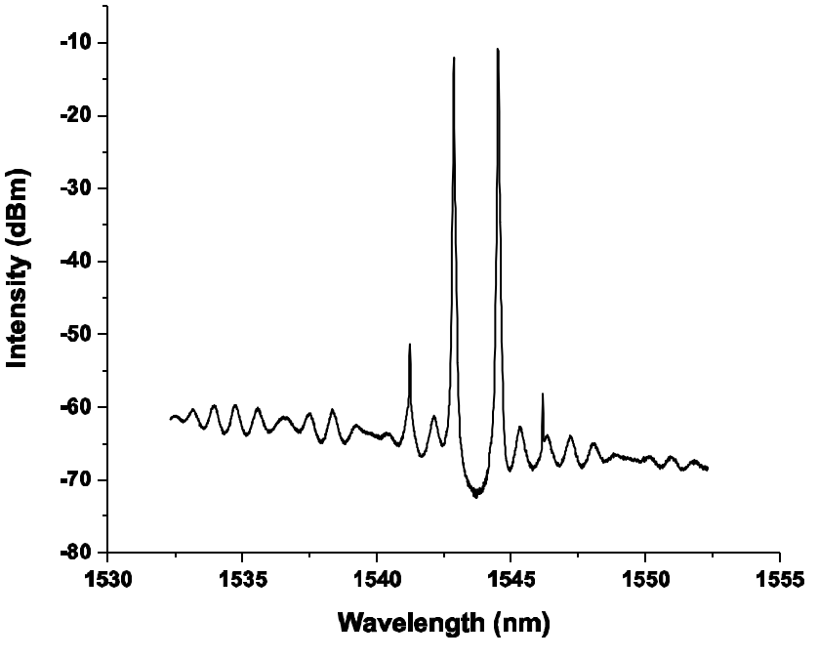
5.3.2 耦合波方程
折射率耦合DFB中的stop band

Slide 43
5.3.2 耦合波方程
注：纯粹的折射率耦合的DFB-LD容易实现，一般使用SCH (Separate Confinement Heterostructure)结构，将载流子限制在有源区，提供增益，光被限制在光栅区和有源区，实现光反馈。大约在1975年，中村道治在77K的工作温度下将阈值电流密度降低到了 （现在一般阈值电流密度为 ）。如果在有源区刻光栅，由于污染的原因形成杂质和缺陷，引起非发光复合，所以要在包层区刻光栅，将光栅区与有源区分开。纯粹的增益耦合DFB-LD，需要在有源区刻光栅，所以很难做成功。

Slide 44
5.3.2 耦合波方程
下面讨论一下纵向光场分布。
当光场分布不均匀时，将引起空间烧孔(Spatial Hole Burning)效应。
I
κ
L
大
R
大
R
合适
R
小
κ
L
小
z
-
L/2
L/2
图5.9 F-P型和DFB相似的光强分布
（左）F-P型激光器，不同镜面反射率的光强分布
（右）DFB激光器，不同kL时的光强分布
Notes:
对于F-P型激光器，不同镜面反射率的光强分布；

Slide 45
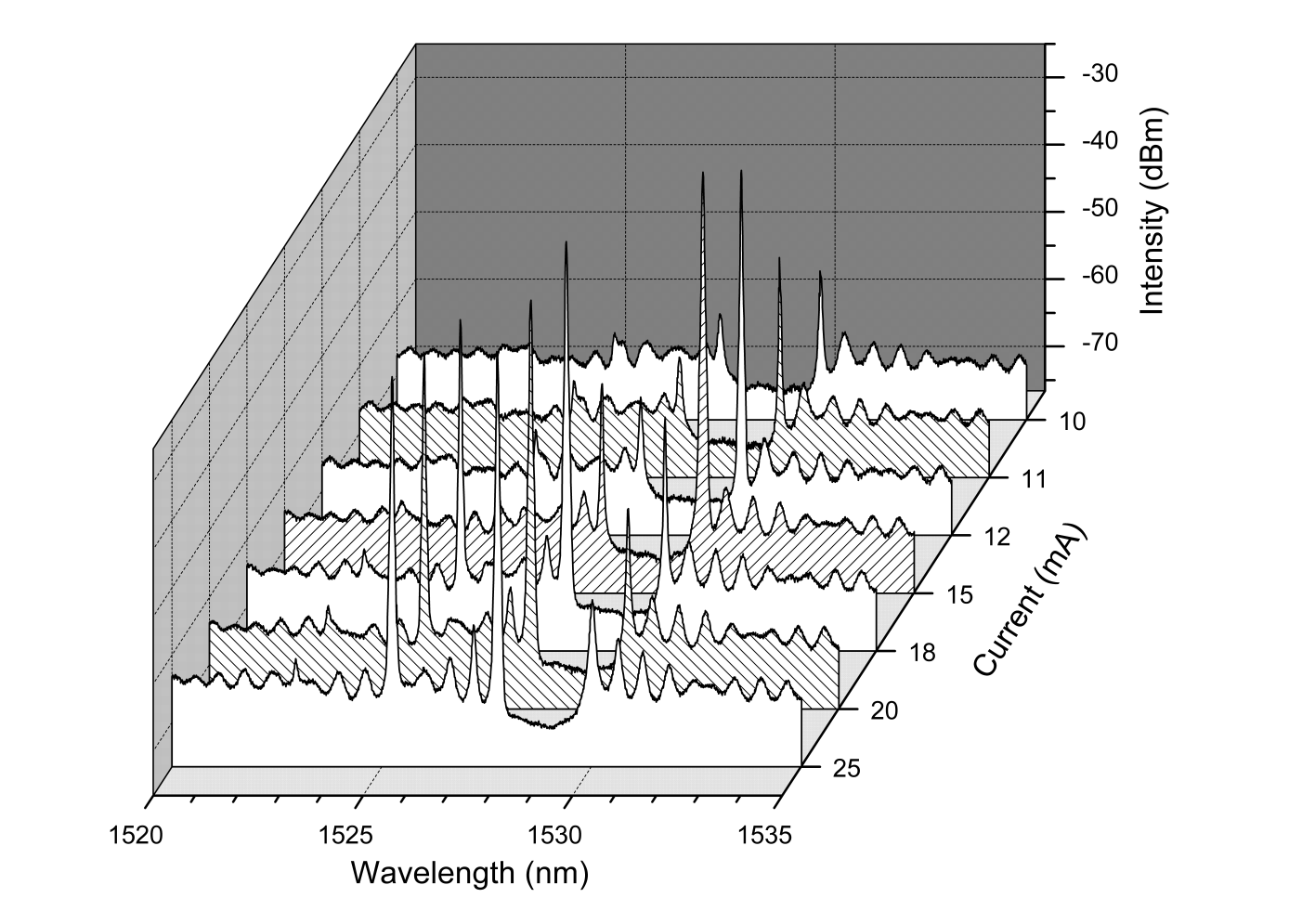
空间烧孔效应导致的跳模
随着注入电流从10 mA增至25 mA，DFB-LD发生了跳模

Slide 46
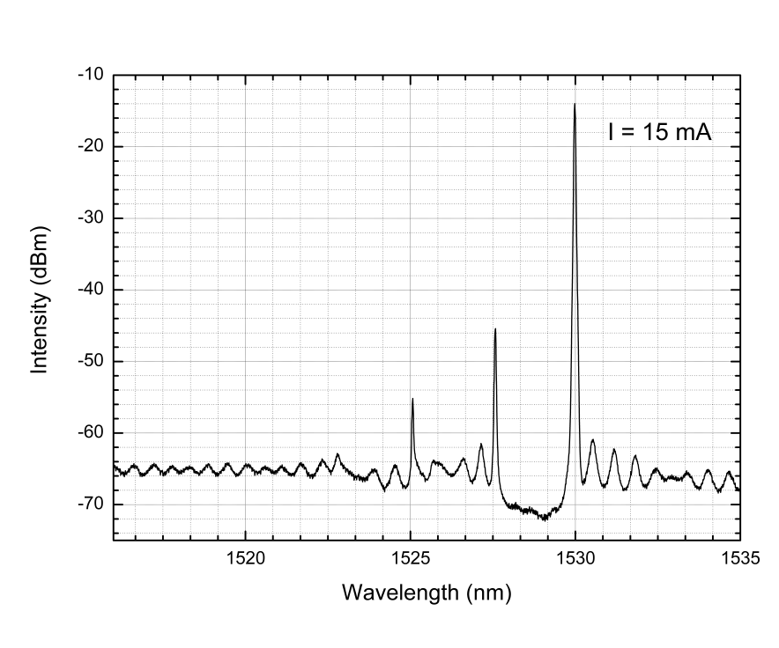
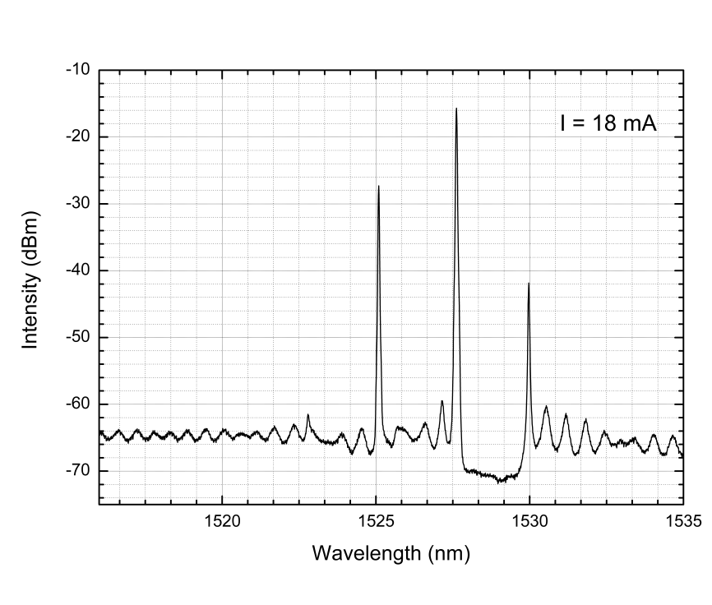
空间烧孔效应导致的跳模
I = 15 mA
I = 18 mA

Slide 47
5.3.3 λ/4相移的折射率耦合DFB-LD
λ/4相移的引入
折射率耦合的DFB-LD存在stop band。在静态时，其SMSR(Side-mode Suppression Rate)可大于40dB，而在高速调制时，其SMSR小于20dB，可见发生了模式简并。为解决上述问题，将光栅区引入π相位突变，位移距离为λ/4。
通过这样的λ/4相移，使α_{th}(λ)L与δL的关系曲线平移，促进单模工作。λ/4相移的条件是κL≈1-2，Δα_{th}L≈0.75。Δα_{th}L越大，越容易实现动态单模。
在进行调制时，由于t<τ，到达阈值增益时激光器并不工作，当g>g(λ₁)，并且g>g(λ₁)时，两个模式可以同时工作。

Slide 48
5.3.3 λ/4相移的折射率耦合DFB-LD
λ/4相移DFB激光器的优缺点
优点： Δα_{th}(λ)大
缺点：
难于制作相移光栅；
空间烧孔效应强烈。λ/4相移导致光场分布有一峰值(peak)，载流子浓度沿纵向的变化必然导致折射率的变化。即：N(z)⇒n(z)，而且Λ⋅2n=λ，折射率n变化造成了λ的持续移动，又回到了折射率耦合的α_{th}(λ)L与δL的关系曲线。Fujitsu验证了I=I_{th}，I=1.5I_{th}，I=2I_{th}时，SMSR从40dB、30dB、15dB逐渐降低。为此需要优化κL，最好κL≈1.5；
不好控制解理面出光栅的相位，很难将端面反射率保持为0。

Slide 49
5.3.4 增益耦合DFB-LD
虽然人们在理论上对增益耦合DFB激光器作了一些分析（在端面反射率为零的条件下），但是含有增益耦合机理的DFB-LD直到1988年才问世。
图 5.10 吸收光栅型增益耦合

Slide 50
5.3.4 增益耦合DFB-LD
增益耦合DFB-LD的制作方法
阈值增益或损耗模型：α(z)=α₀+α₁cos2β₀z，或g(z)=g₀-g₁cos2β₀z。从而有几种方法制作增益耦合光栅：
在包层区内引入吸收光栅，使E_{ga}>E_{gl}，如图5.10所示；吸收光栅方法易于实现，可控性很好，加上它可以采用传统的制作工艺，所以寿命亦不存在问题。
引入有源光栅，直接在有源区刻光栅，有两种类型，如图5.11所示。第一种类型的折射率耦合效应互相抵消。
图 5.11 直接在有源区刻光栅

Slide 51
5.3.4 增益耦合DFB-LD
载流子限制光栅。其结构和吸收光栅相似，只是光栅材料采用了与周围不同的P或N型材料。由于光栅材料和周围形成了反向PN结，周期性阻挡载流子通过，从而形成增益耦合结构。

Slide 52
5.3.4 增益耦合DFB-LD
增益耦合(Gain-coupled ) DFB-LD的优点：
单模成品率高。其原因是由于LD的两个端面的反射率不等于零，表示为 。 GC-DFB-LD受此影响较小，所以单模成品率高。对于折射率耦合的DFB-LD，一面95%的反射率镀膜，另一面为2%的反射率镀膜，也可强制性地改变 与 的关系曲线，使之单模工作。
保持动态单模；
啁啾小；
外部反射光噪声低；
线性好。

Slide 53
5.3.4 增益耦合DFB-LD
注意区别：
增益导引(gain guiding)，折射率导引，选择横模。
增益耦合(gain coupling)，折射率耦合，选择纵模。
Notes:
Guiding：选择横模
Coupling：用反馈选择纵模

Slide 54
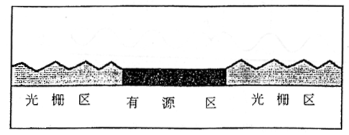
5.3.5 DBR-LD
DBR的典型结构如图5.12所示。DBR-LD等效于F-P 型LD，可算出其等效腔长：L_{ef}
根据如下公式： ，可确定DBR的模式选择原则。
DBR-LD的光栅反射器的反射率可以通过耦合方程求出。
图5.12 DBR激光器

Slide 55
5.3.5 DBR-LD
令光栅反射器起始于z=0处而止于z＝L处，则光电场的反射系数如下：
而功率的反射系数则为光电场反射率的模的平方，即
通常在分析DBR-LD的工作特性时均假定其光栅区波导的增益或损耗为零，这样，当δ＝0时可获得最大反射率
(5.3.17)
(5.3.18)
(5.3.19)

Slide 56
5.3.5 DBR-LD
讨论：
各公式均与波长有关，公式(5.3.19)则意味着在布拉格波长处有最大的反射率。
典型的反射率与波长的关系如图5.13所示，DBR谐振腔有强烈的波长选择性。
最终是否在反射率最大处激射，还必须考虑相位的影响。DBR-LD单模工作的概率是十分大的，即在原理上它是单模工作的。

Slide 57
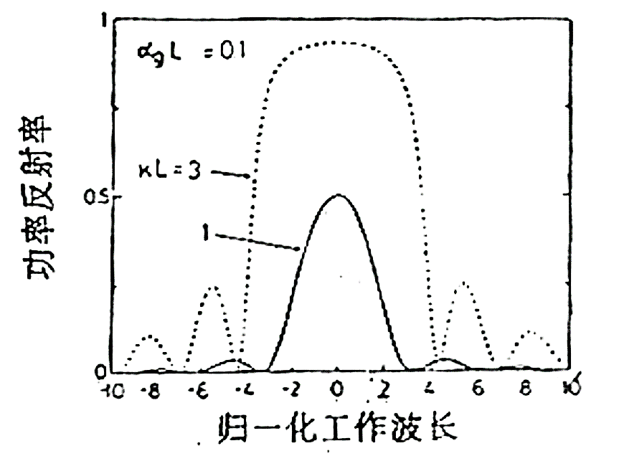
5.3.5 DBR-LD
图5.13 DBR光栅反射器的反射率与波长的关系的计算结果

Slide 58
5.3.5 DBR-LD
讨论：
DBR-LD虽然是单模工作的，但其单模工作特性的稳定性较DFB-LD差，其原因在于光在谐振腔中转一圈后相位的变化必须是2π的整数倍，包括光栅反射产生的相位变化与有源区相位变化，而有源区的相位随注入电流的改变而极易改变。
此外，DBR的反射率十分容易影响器件的性能。一是最大反射率，影响阈值增益和外部微分量子效率。二是反射率的半高宽。当耦合系数很大时半高宽也较大，此时假如纵模间距较小就会产生多模工作或使单模工作的稳定性变坏。上述两个方面均与归一化的耦合系数有关，所以要想获得高性能的DBR-LD就必须对耦合系数加以优化。

Slide 59
5.3.5 DBR-LD
注：以上的分析有两个前提。
一个是光栅反射器的波导损耗为零；
第二个是光栅的端面反射率为零。假如这两个条件不成立，激光器的工作稳定性将会变坏。所以有必要对光栅区的端面反射率和波导损耗加以控制，这一点对窄线宽激光器是尤其重要的。

Slide 60
5.3.5 DBR-LD
DBR-LD优缺点：
优点：
单模工作；
温度特性好。
缺点：
制作困难；
容易跳模。跳模的原因是，光栅处没有载流子注入而有源区有，导致温度不均，折射率发生变化，能起振的波长发生变化。

Slide 61
5.3.6 工作特性
DFB-LD与DBR-LD的工作特性在除去输出功率外的一切指标上优于FP腔的半导体激光器，它们促进了LD 的发展，并使之可以与固体激光器或气体激光器相匹敌，今天我们可以说在许多领域LD将代替固体激光器或气体激光器。
以下分几个方面介绍它们的性能与需要改进的地方。

Slide 62
5.3.6 工作特性
(1) 温度与注入特性
温度与注入电流的变化是影响半导体激光器性能的相当重要的因素。温度的变化会带来能带宽度的变化、折射率的变化，表现在激光器性能上是阈值随着温度的升高而升高，激射波长向长波长方向的移动。
FP-LD的阈值随温度的变化关系是由特征温度表征的。阈值电流随温度升高源于较高的温度会带来较大的漏电流、较大的吸收损耗等。
DFB-LD及DBR-LD 的阈值随温度变化关系较为复杂。与FP-LD有本质不同的是DFB-LD的激射波长随温度的变化关系：当温度升高时，有源层的能带将变窄，从而增益峰将向长波长方向移动，相应的FP-LD激射波长也向长波长方向以大约同样的速度移动，这一速率约为0.5nm/℃。DFB-LD与DBR-LD的激射波长基本上都是由布拉格光栅的周期与波导的等价折射率决定的，当温度变化时，光栅周期几何尺寸的变化可以忽略不计，而等价折射率会发生一定的变化，这一变化几乎是线性的。由此决定的DFB-LD与DBR-LD的激射波长随温度的变化率大约为0.06nm/℃。

Slide 63
5.3.6 工作特性
当注入电流升高时，会带来结温的升高，从而使激射波长向长波长方向移动，此时DFB-LD及DBR-LD不发生跳模，而FP-LD则发生跳模，这也是DFB-LD及DBR-LD优于FP-LD的一个明显特征。
(2) 线宽
DFB-LD与DBR-LD在窄线宽方面有明显的优势，因为它们的单模工作特性好。
影响线宽的因素主要有两个：
微分增益的大小，也就是单位注入载流子带来的增益的大小，该值越大越好。为了增大微分增益，引入量子阱、应变量子阱结构是十分有效的。
高稳定的高功率输出，DFB-LD与DBR-LD在高功率输出时空间烧孔效应将很明显，特别是对于DFB-LD。空间烧孔效应直接威胁着高功率工作(大于10mW)。减小空间烧孔效应的有效途径是优化耦合系数、采取诸如CPM结构以及增益耦合结构。

Slide 64
5.3.6 工作特性
(3)高功率输出
高功率输出并非DFB-LD与DBR-LD的长处，而应当说是这些激光器亟待解决的课题。目前该类器件的最好结果不过100mW左右。
妨碍高功率输出的因素有：非线性增益、空间烧孔效应等。
(4)动态单模且低啁啾
动态单模且低啁啾的半导体激光器是大容量长距离光纤通信等应用领域的要求，动态单模激光器不仅要求直流驱动下以单一频率工作，还要求必须有足够大的阈值增益的差。因为高速动态调制是指调制信号的周期与激光器的载流子寿命相当或更小时的情况，这时并非载流子浓度超过阈值载流子浓度激光器就激射，可能引起载流子浓度过冲而导致多个模式同时激射。只有阈值增益的差足够大，那么才会保持单模工作。
DFB-LD与DBR-LD的阈值增益的差都比通常的激光器要大得多，所以它们是动态单模激光器最好的候选者。
高功率和单模是两个要平衡的参数。
Notes:
加入，高功率和单模是两个去要平衡的参数

Slide 65
5.3.6 工作特性
随着通信容量的增加，啁啾的降低变得十分重要。啁啾或调制频移源于调制电流使得有源层折射率的变化，进而使得光的相位受到调制从而使激射频率展宽。
啁啾大小在本质上又和线宽展宽因子有直接关系。所以当今的量子阱或应变量子阱DFB-LD与DBR-LD的啁啾都很小。为了进一步地降低啁啾，DFB-LD或DBR-LD与电吸收型外调制器的单片光子集成可能是更好的方向。
(5)实现高性能的方法
DFB-LD或DBR-LD 的高性能工作可归纳为以下的方面：
窄线宽单模、动态单模且低啁啾、高功率输出、尽可能宽的波长可调谐范围。
从上面的分析中不难理解，这些特性均与光栅的耦合系数、有源层的微分增益、阈值增益的差有关。可以说优化耦合系数、引入量子阱或应变量子阱结构、引入增益耦合等是实现高性能DFB-LD或DBR-LD的有效途径。

Slide 66
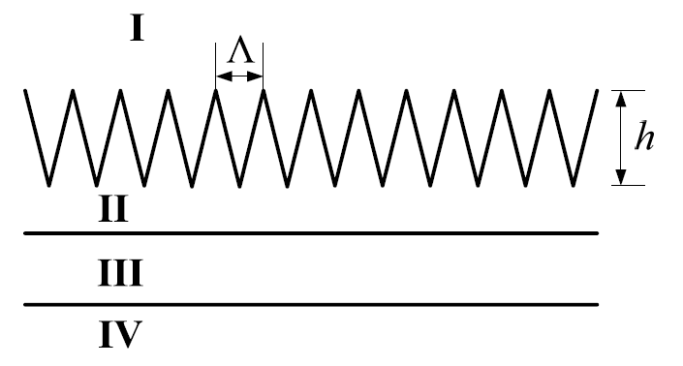
大作业二
四层平面波导如下图所示，其中 I 区厚度为无限，折射率为 3.29，第 II 区为 光栅区，折射率为 3.45，光栅的顶部与 III 区距离为 0.15 μm 保持不变，二级光栅的形状为等腰三角形，周期 Λ = 250 nm，第 III 区折射率为 3.59，厚度为 0.1 μm ，第 IV 区厚度为无限，折射率为 3.29，当光栅的厚度 h 从 0 到 0.1 μm 变化时，请画出耦合系数 κ 随 h 变化的曲线。

Slide 67
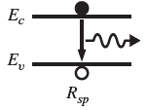
5.4 半导体激光器的噪声
噪声的物理本质
产生噪声的物理本质是自发辐射，且对于单模激光器主要源于模式内自发辐射
模式内自发辐射会导致光子强度、相位与载流子的随机波动。自发辐射导致载流子的波动会引起增益与折射率的变化也会导致输出光强度与相位的变化

Slide 68
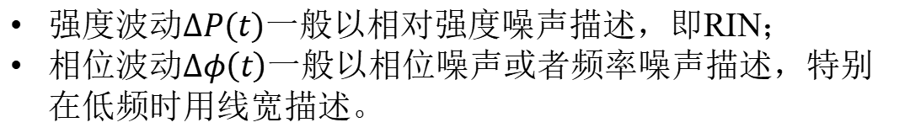
5.4 半导体激光器的噪声
在稳态时，假设了载流子和光子密度都是不变的，但是在实际情况中，即便外加电流没有变化，载流子也会发生随机复合产生光子，导致载流子浓度和光子密度的变化。
光子密度变化导致输出光功率的改变，形成光强度噪声；而载流子浓度变化导致输出波长上的变化，导致激射波长上存在一定的频率线宽。
强度
相位
强度波动$∆P\left(t\right)$一般以相对强度噪声描述，即RIN；
相位波动$∆φ\left(t\right)$一般以相位噪声或者频率噪声描述，特别在低频时用线宽描述。

Slide 69
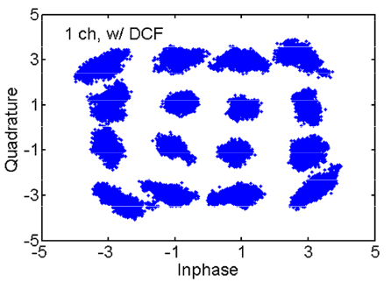
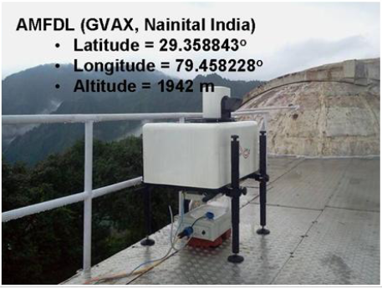
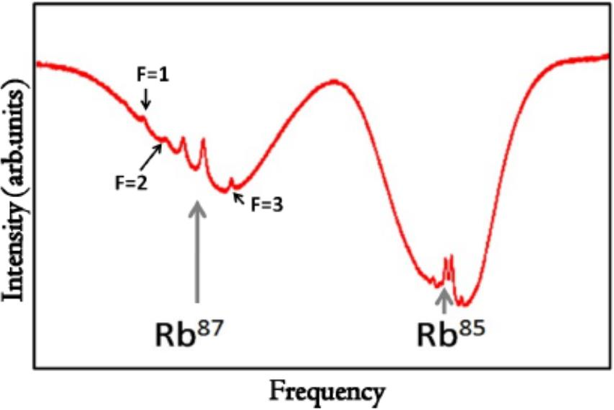
5.4 半导体激光器的噪声
半导体激光器频率噪声的影响
应用背景：
相干光通信
(16QAM)
相干激光雷达
(Doppler wind lidar)
气体检测
频率噪声影响高阶调制格式光通信的误码率；
激光相干长度决定了相干激光器雷达探测距离；
线宽影响气体检测的分辨率，特别对于同位素气体检测;

Slide 70
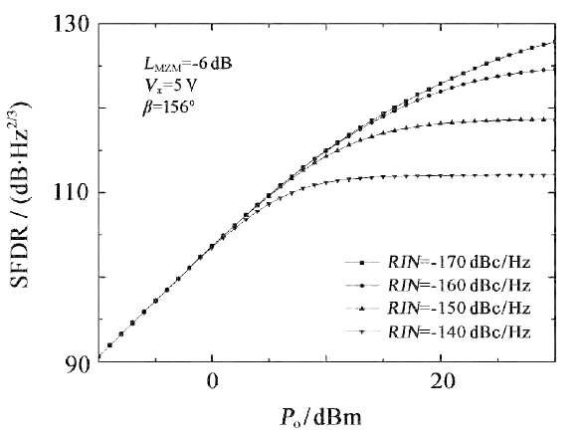
5.4 半导体激光器的噪声
半导体激光器RIN噪声的影响
应用背景：有线电视，雷达，电子战，ROF等所有以微波光纤链路为核心的应用
随着激光器RIN噪声的降低，微波光纤链路的无杂散动态范围SFDR增大，噪声系数NF减小；
(噪声系数NF：输入信噪比 / 输出信噪比)

Slide 71
5.4.1 Schawlow-Townes线宽
频率噪声：
激光存在频率噪声，使激光频谱发生展宽。单模激光器的激光输出的线宽可以减小到仅仅一个模式的线宽，由于噪声的影响，一般半导体激光器的线宽远远大于MHz的量级。
在许多特殊的应用中，需要半导体激光器的线宽能够小到MHz以下，比如在相干光通信中。因此，深刻理解半导体激光器的线宽是具有重要的实际意义的。
线宽展宽因子：
半导体激光器线宽是输出激光的相位发生波动导致的。包括两个方面的原因——（1）自发辐射（2）载流子浓度的波动。
第一个因素在所有激光器中都存在，而第二种只是存在于半导体激光器中，在半导体激光器中，增益和折射率都是由载流子浓度所决定。载流子浓度波动与光子密度波动的相互耦合，耦合的大小可以用一个常数来表征，即线宽展宽因子α ( 5.4.2节 )。

Slide 72
5.4.1 Schawlow-Townes线宽
只考虑自发辐射的激光线宽的推导如下：
当光子寿命有限时，即τ_{P}有限时，引入相位噪声。此时光子密度
相应的时变电场为：
其中u(t)为单位阶跃函数。将上式进行傅立叶变换得：
其频谱半高全宽FWHM值为
(5.4.2)
(5.4.3)
(5.4.4)
(5.4.5)

Slide 73
5.4.1 Schawlow-Townes线宽
加上受激辐射导致的增益项，令
为有效腔寿命(effective cavity lifetime)，则
再由速率方程可导出：
则
其中R'_{SP}为对应单一模式的自发辐射速率。
(5.4.6)
(5.4.7)
(5.4.8)
(5.4.9)

Slide 74
5.4.1 Schawlow-Townes线宽
这就是著名的Schawlow-Townes 线宽公式，只适用于自发辐射的情况。
从这个公式可以得到结论：线宽和激光光子密度成反比，跟输出光功率成反比。由于激光器的光子密度非常高，所以激光器能够获得非常窄的线宽。
当激光器工作在阈值之上时，由于速率方程之间的非线性耦合抑制了场强的波动，所以上式必须作如下的修正： ， 即
上式称为modified Schawlow-Townes Linewidth。但是这个公式只考虑了自发辐射噪声而没有考虑载流子噪声，所以不能直接适用于半导体激光器，适用于固体、气体激光器。
(5.4.10)

Slide 75
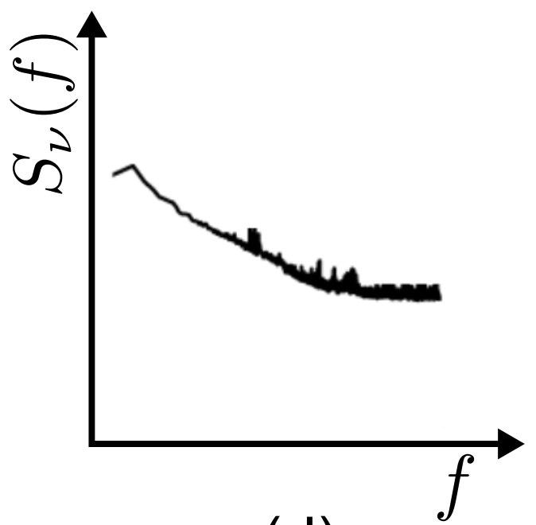




5.4.2 频率噪声
频率噪声谱密度：
线宽：
$$S_{v}\left(f\right)$$
$$Δv_{FW}=2πS_{v}\left(f→0\right)$$
频率噪声$谱S_{v}\left(f\right)$
线宽$Δv_{FW}$
Notes:
?：是否加入功率谱密度的定义？

Slide 76
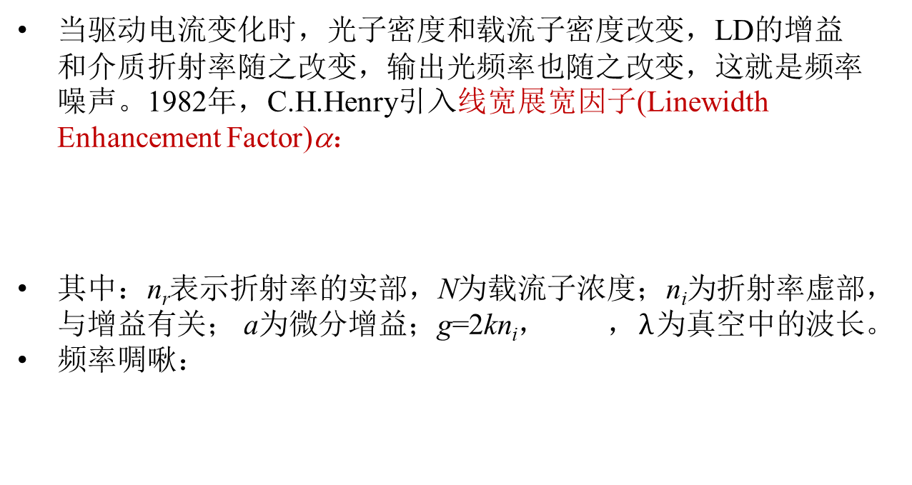
5.4.2 频率噪声
当驱动电流变化时，光子密度和载流子密度改变，LD的增益和介质折射率随之改变，输出光频率也随之改变，这就是频率噪声。1982年，C.H.Henry引入线宽展宽因子(Linewidth Enhancement Factor)α：
其中：n_{r}表示折射率的实部，N为载流子浓度；n_{i}为折射率虚部，与增益有关； a为微分增益；g=2kn_{i}， ，$λ$为真空中的波长。
频率啁啾：
(5.4.11)
(5.4.12)
Notes:
解释了频率噪声的含义

Slide 77
5.4.2 频率噪声
所以可以得到：
其中第一项代表载流子波动引起的频率变化，第二项引入了和激光相位噪声相关的Langevin噪声源。
转换到频域，我们可以得到：
相位噪声源的相关系数为：
<F_{φ}F_{φ}>=ΓR'_{SP}/2N_{P}，<F_{φ}F_{P}>=<F_{φ}F_{N}>=0
注意：相位噪声源是与光子及载流子噪声无关的。
(5.4.13)
(5.4.14)
(5.4.15)

Slide 78
5.4.2 频率噪声
为了确定频率噪声谱密度，我们在公式（5.4.14）的两边同时乘以ν₁(ω')*，然后取时间平均，对ω'积分，得：
式中没有交叉项，因为载流子噪声和相位噪声之间没有联系。
所以频率噪声有两部分：（1）由于载流子噪声引起的折射率改变导致的激射波长的波动，（2）自发辐射导致的激光本征相位噪声。对于半导体激光器，载流子噪声占主要地位。
载流子噪声谱密度：
(5.4.16)
(5.4.17)
Notes:
加入由5.4.28式经过推导

Slide 79
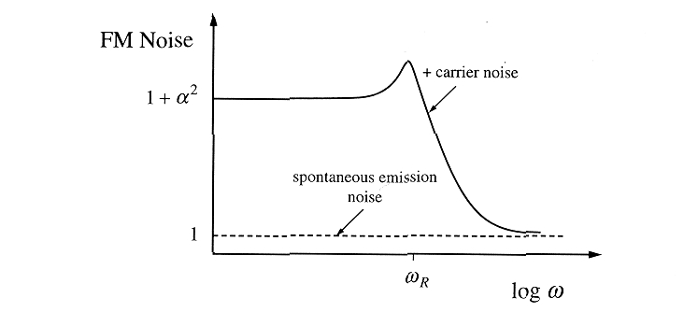
5.4.2 频率噪声
从而得到频率噪声谱密度
其中
图5.16所示的是一个典型的频率噪声谱。
(5.4.18)
(5.4.19)
图 5.16 频率噪声谱

Slide 80
5.4.2 频率噪声
经过推导，可以得到简化的半导体激光器的线宽展宽公式：
α的典型值如下：
如果应用一单频超短光脉冲进行测量线宽展宽因子α，其脉宽τ和线宽Δν满足：
(5.4.20)
(5.4.21)

Slide 81
5.4.2 频率噪声
讨论：
α与微分增益a有关（公式5.4.11）；
，所以减小线宽必须使光子寿命增大，<α_{i}> 减小；
α与激光器的结构有关。
线宽展宽因子α的算法：(1)先算g(N)；(2)求 ；(3)由K－K关系求n(N)；(4)求 ；(5)代入公式：

Slide 82
5.4.3 Langevin 噪声源
为了确定激光的相对强度噪声和载流子噪声，我们必须找到输出功率和载流子噪声波动的频谱强度。
为此，我们引入Langevin噪声源F_{N}(t)和F_{P}(t)来分别作为载流子和光子的交流驱动源。
假设它们为白噪声，而且足够小，因此我们可以使用差分速率方程。对于一个不变的驱动电流（dI=0），我们有：
其中 γ_{NN}=1/τ_{ΔN}+ν_{g}aN_{P}，γ_{NP}=1/Γτ_{P}-ν_{g}a_{P}N_{P}，γ_{PN}=Γν_{g}aN_{P}，γ_{NN}=Γν_{g}a_{P}N_{P}。
(5.4.22)
(5.4.23)

Slide 83
5.4.3 Langevin 噪声源
为了方便起见，我们采用矩阵方式表示：
为了确定谱密度，首先将上式转换为频率域公式：
这里N₁，N_{p1}，F_{N}和F_{P}代表各个以频率ω波动的噪声分量。
(5.4.24)
(5.4.25)

Slide 84
5.4.3 Langevin 噪声源
在小信号条件下，我们得到：
定义载流子和光子密度谱密度为：
(5.4.26)
(5.4.27)
(5.4.28)
(5.4.29)

Slide 85
5.4.3 Langevin 噪声源
在（5.4.26）的两边同时乘以N₁(ω')*，在（5.4.27）的两边同时乘以N_{p1}(ω')*，取时间平均值，然后对ω'进行积分，最后得到：
这里Langevin噪声源谱密度定义为 。由于F_{N}和F_{P}是白噪声，那么<F_{i}F_{j}>对于所有的频率都是相同的。因此载流子和光子密度波动都遵循一个（a₁+a₂ω²）|H(ω)|²的频谱特性。
(5.4.30)
(5.4.31)

Slide 86
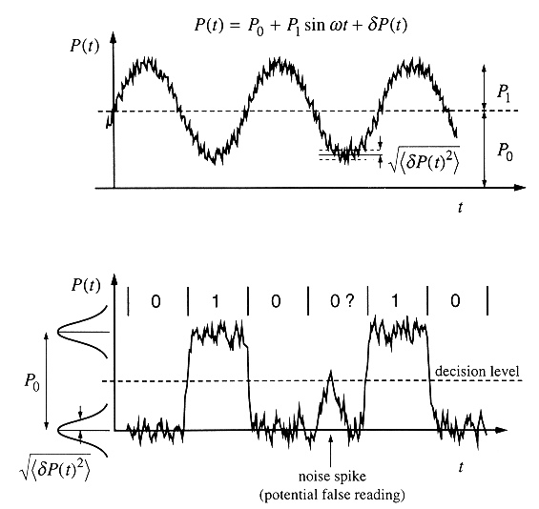
5.4.4 RIN和谱密度函数
图5.14 模拟和数字信号传输的带噪声的激光输出信号
Notes:
“半导体激光器的噪声及线宽“改为”半导体激光器的强度噪声和线宽”先讲线宽再讲噪声，从S-T线宽入手，讲频率噪声和频率展宽因子，再讲L噪声源，最后讲RIN

Slide 87
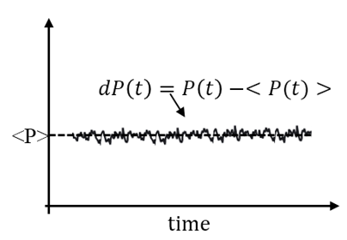
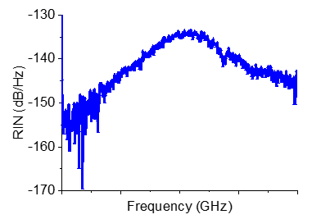
5.4.4 RIN和谱密度函数
RIN噪声
时域
频域

Slide 88
5.4.4 RIN和谱密度函数
对于模拟应用，噪声用电信噪比(SNR)表征。如图5.14定义的激光输出，信噪比可以写成：
其中m=P₁/P₀定义为强度调制(IM)调制系数。 为噪声大小，符号< >代表时间平均值。
(5.4.32)
Notes:
加入“***为噪声大小”

Slide 89
5.4.4 RIN和谱密度函数
对于数字调制，使用判决电平来判断信号是‘1’还是‘0’。如果噪声在某一时刻超过P₀/2，就会导致一个错误判决。假设噪声是高斯分布，那么如果要求|δP(t)|>P₀/2的概率小于10⁻⁹的话，我们就需要：
, (for BER < 10⁻⁹)
其中的< δP(t)² >是以高斯噪声分布的方均值，BER为误码率。
不论是模拟或者数字调制情况下，我们都可以定义激光的相对强度噪声(Relative Intensity Noise)：
(5.4.33)
(5.4.34)
Notes:
加入原均方值改为方均值，加入“BER为误码率。”

Slide 90
5.4.4 RIN和谱密度函数
RIN经常用分贝数来表示，即使用10log₁₀(RIN)。对于模拟应用，如果给定电信噪比，公式(5.4.32)可以用来确定最大允许的相对强度噪声。例如，如果我们需要信噪比大于50 dB，而且m=1，那么激光的相对强度噪声必须小于-53dB。相应的，在数字应用中，如果要求误码率小于10⁻⁹，根据(5.4.33)，激光的相对强度噪声必须小于-21.5dB。
为了确定输出功率的波动大小，在频域内计算更方便一点，所以我们使用傅立叶变换：
其中δP(ω)是在频率ω处的波动份量。
(5.4.35)
(5.4.36)

Slide 91
5.4.4 RIN和谱密度函数
假设我们使用一个频谱分析仪来测量包含有噪声的电信号功率（正比于光功率的平方）。如果频谱分析仪使用一个窄带滤波器（通带特性为F(ω)），那么测量得到的功率均方时间平均值为
对于完全随机的噪声，在任何频率上的噪声和其他任何频率上的噪声是完全不相关的。因此，两个频率部分的乘积按时间平均时，它们之间存在一个δ函数的关系。这个δ函数的强度定义为谱强度S_{δP}(ω)，即
(5.4.37)
(5.4.38)

Slide 92
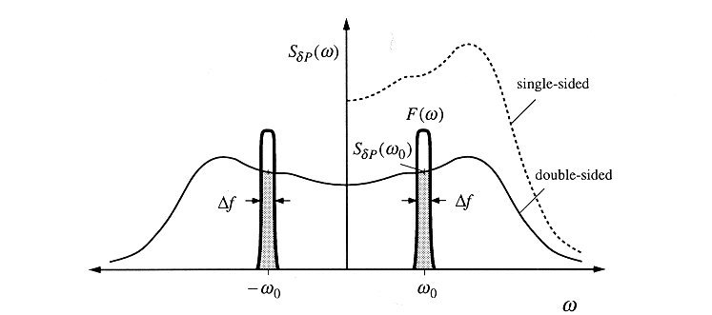
5.4.4 RIN和谱密度函数
图5.15

Slide 93
5.4.4 RIN和谱密度函数
则测量得到的均方功率波动可以简化为：
如果测量时采用的滤波器中心频率为ω₀，并且相对于被测的波动光谱来说是窄带的话，并定义F(ω₀)=1，则可以得到：
这个公式可如图5.15所示，注意到有效测量带宽是2Δf，因为我们要包括正的和负的频率。
(5.4.39)
(5.4.40)

Slide 94
5.4.4 RIN和谱密度函数
利用噪声和信号的频谱，我们可以重新定义相对强度噪声为
这里的Δf是测量时的滤波器带宽。由于测量的滤波器带宽通常会随环境不同而变化，所以考查激光时通常使用单位波长的RIN来评价。完全的RIN可以用单位波长的RIN在整个系统的测量范围内积分来获得。在设计通信系统时，设定的SNR或者BER会对激光的整个RIN限定一个最大值。如果RIN频谱是平坦的，那么需要的单位波长的RIN应该为：
RIN(dB/Hz)=RIN(dB)-10log₁₀(Δf [in Hz])
(5.4.41)
(5.4.42)
Notes:
single mode：-120~150 dB/Hz ？？？

Slide 95
5.5 半导体激光器的啁啾
（一）小信号动态调制下的频率啁啾
激光器振荡频率应满足如下关系：
其中L_{a}、L_{p}分别为有源区和无源区的长度， 、 分别为两区的有效折射率，m为模式的数目。
对上式取微分，得第一项为：
上式 表示群折射率。
(5.5.1)
(5.5.2)

Slide 96
5.5 半导体激光器的啁啾
对无源区部分有
所以
其中
令 ，则
其中 表示有源区材料的折射率。上式中用到了
因 ，所以
(5.5.3)
(5.5.4)
(5.5.5)
(5.5.6)

Slide 97
5.5 半导体激光器的啁啾
（二）大信号调制下的频率啁啾
大信号调制下的频谱展宽有以下的简化公式：
α为线宽展宽因子。
所以，大信号调制下的频率啁啾可由调制信号的形状直接确定。
(5.5.7)

Slide 98
5.5 半导体激光器的啁啾
（三）频率啁啾对光传输的影响
一般说来，在脉冲的前、后沿啁啾引起的频率变化是相反的。如果在脉冲前沿和后沿分别发生蓝移和红移（ ），则当光纤色散系数D>0时，前沿的群速度更快而后沿的群速度更慢，从而使脉冲波形展宽，系统传输特性变坏；如果 和D反号，会使脉冲波形有所压窄。
常规单模光纤的色散系数D≈17ps/(km⋅ns)，理想的啁啾因子应为合适大小的负数。半导体激光器的啁啾因子(线宽展宽因子)一般都为正数，显然啁啾因子越小越好，一般体材料LD的啁啾因子约4~8，量子阱激光器啁啾因子约1~2。使用外调制器可以实现更小的啁啾，从而提高光信号的传输能力。

